Slide 1

Aulas SENAC
Téc Desenvolvimento de Sistemas - Pablo Garcia
Entendendo Perfis de Personalidade Comunicação e trabalho em equipe começam pelo autoconhecimento.

Slide 2





O que são perfis de personalidade?
Por que isto é importante no mundo do trabalho?
Melhorar o trabalho em grupo.
Evitar conflitos.
Tornar a comunicação mais eficiente.

Slide 3
O Modelo das Cores (Cercado de Idiotas)
O autor Thomas Erikson dividiu os perfis de personalidade em 4 cores:
Vermelho — Líder, direto, focado em resultados.
Amarelo — Comunicativo, criativo, otimista.
Verde — Calmo, paciente, estável.
Azul — Analítico, detalhista, perfeccionista.

Slide 4
Personality Plus: Os 4 Temperamentos
Florence Littauer descreveu perfis parecidos no livro Personality Plus:
Sanguíneo = Comunicativo e animado 🟡
Colérico = Decidido e competitivo 🔴
Melancólico = Analítico e perfeccionista 🔵
Fleumático = Calmo e estável🟢
💡 Mesmo conceito, nomes diferentes.
➡️ Entender isso ajuda no autoconhecimento e na convivência.

Slide 5
Fazer o teste!
https://www.gotoquiz.com/personality_plus_6

Slide 6
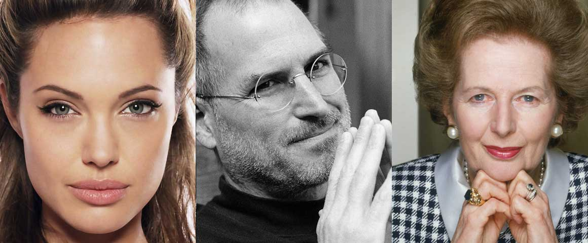
Vermelho — O nascido líder
Gosta de tomar decisões rápidas e diretas.
Age com foco no resultado, não em sentimentos.
Enxerga desafios como oportunidades.
⚠️ Dificuldade: Pode parecer mandão ou agressivo.
💡 Como se comunicar: Seja direto, objetivo e foque no que precisa ser feito.

Slide 7


Amarelo — O comunicador animado
Adora conversar, motivar e encantar.
Enxerga o lado positivo em quase tudo.
Traz energia e criatividade para os times.
⚠️ Dificuldade: Pode perder o foco ou não cumprir prazos.
💡 Como se comunicar: Seja amigável e receptivo, use exemplos criativos.

Slide 8


Verde — O amigo calmo
É paciente, tranquilo e evita conflitos.
Leal e confiável em qualquer situação.
Ótimo ouvinte e excelente em manter a harmonia.
⚠️ Dificuldade: Dificuldade em lidar com mudanças e decisões rápidas.
💡 Como se comunicar: Seja gentil e respeite o tempo dele para absorver as informações.

Slide 9
Verde — O amigo calmo
É paciente, tranquilo e evita conflitos.
Leal e confiável em qualquer situação.
Ótimo ouvinte e excelente em manter a harmonia.
⚠️ Dificuldade: Dificuldade em lidar com mudanças e decisões rápidas.
💡 Como se comunicar: Seja gentil e respeite o tempo dele para absorver as informações.

Slide 10
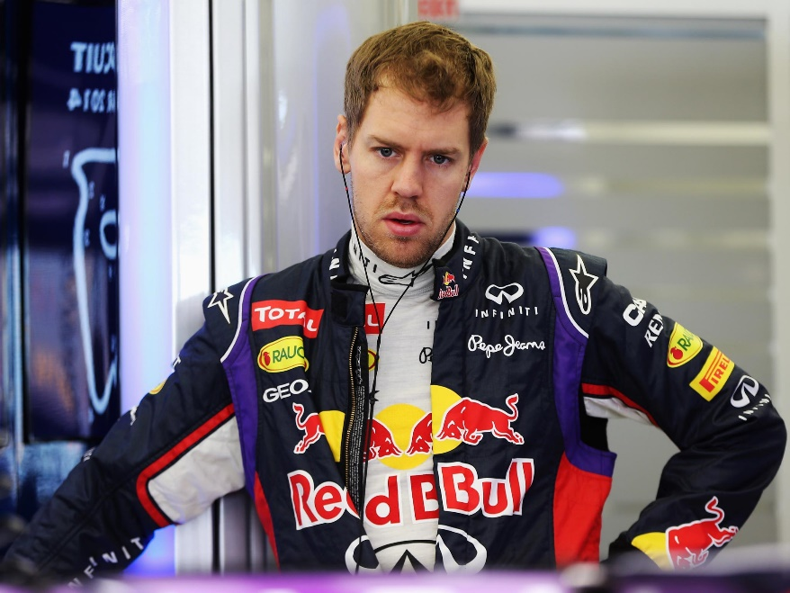
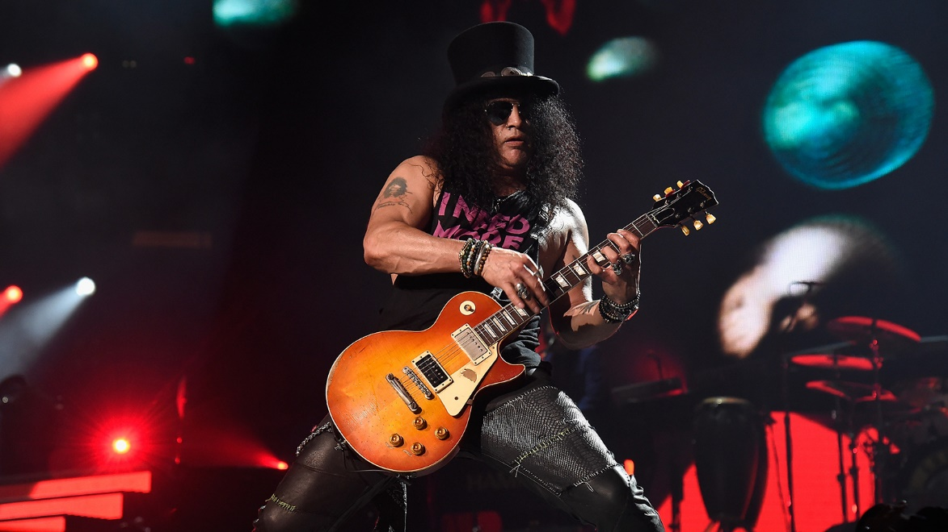
Azul — O analista perfeito
Preza pela organização e pelos detalhes.
É crítico, analítico e busca sempre a qualidade.
Não aceita “meia boca”, ama padrões bem definidos.
⚠️ Dificuldade: Pode ser perfeccionista e crítico demais.
💡 Como se comunicar: Traga dados, fatos e explicações lógicas.

Slide 11
Por que isso é importante no trabalho?
Na área de desenvolvimento de sistemas, a comunicação é tão importante quanto o código!
Times diversos são mais criativos e eficientes.
Compreender o perfil de cada colega ajuda a evitar ruídos.
Saber se adaptar ao perfil do outro gera menos estresse e mais resultados.

Slide 12
Resultados
Planejamento
Liderança
Introversão
Brutalidade
Ouvir
Falar
Compreensão
Comunicação
Passividade
Péssimo Ouvinte
Pessoas

Slide 13
Obrigado
Téc Desenvolvimento de Sistemas - Pablo Garcia
Entendendo Perfis de Personalidade Comunicação e trabalho em equipe começam pelo autoconhecimento.

